Slide 1


Slide 2

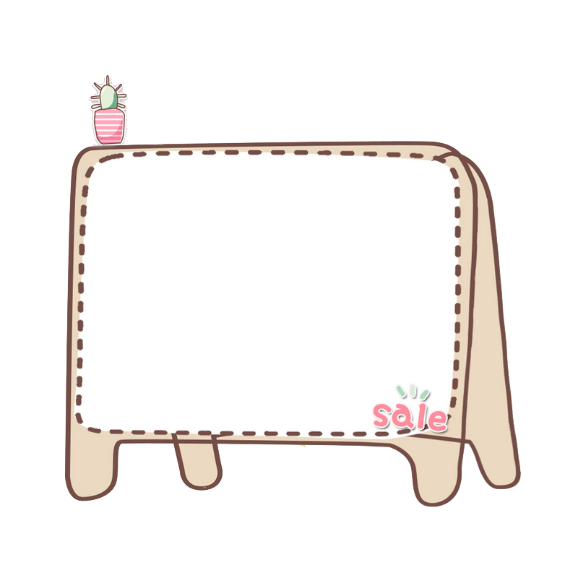


KHỞI ĐỘNG

Slide 3
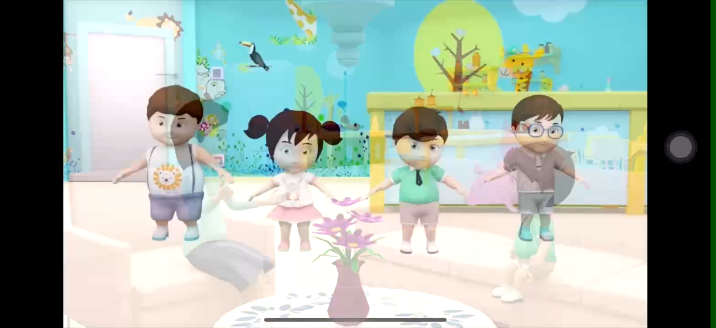

Slide 4






Slide 5


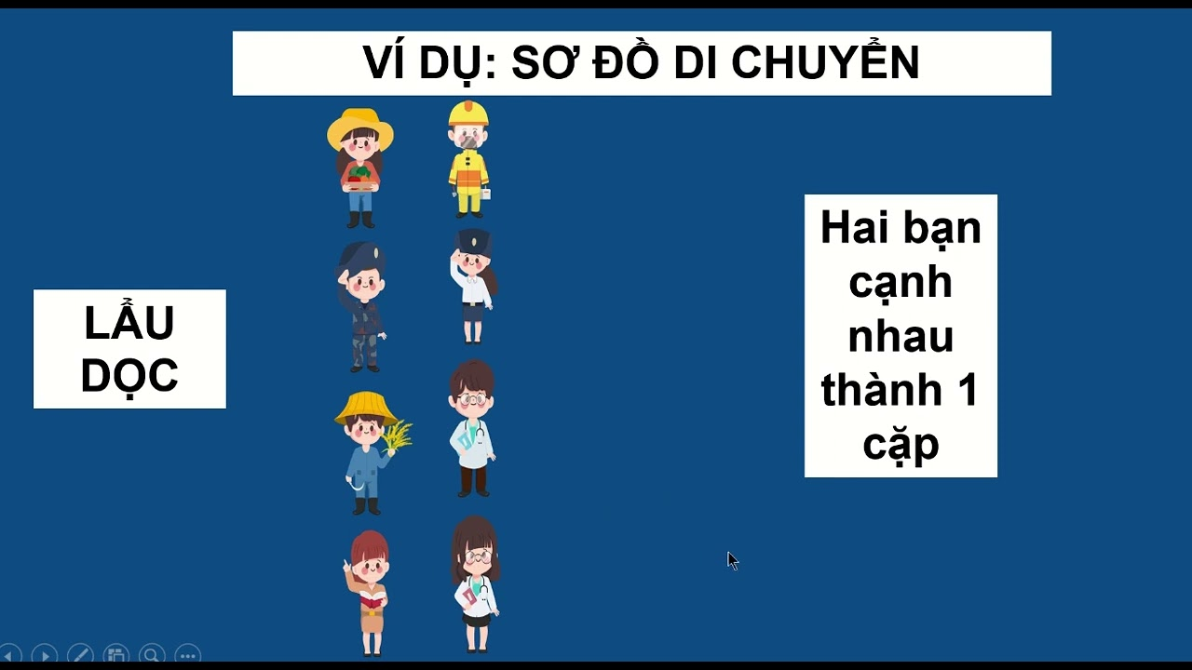
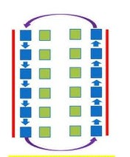

LẨU BĂNG CHUYỀN
Ghi chú Nội dung 1

Slide 6

Tình huống 1: Sau khi đọc sách ở thư viện, Hùng để sách bừa bãi. Hùng thấy các bạn đọc xong, sách được xếp ngăn nắp, gọn gàng, nếu là Hùng, em sẽ làm gì?
Nội dung 1
Ghi chú Nội dung 1
TÌNH HUỐNG
Tình huống 2: Mẹ bảo Khang “ Con ăn sáng rồi chuẩn bị đi học, mẹ chuẩn bị quần, sách vở giúp con.
Nội dung 3

Slide 7
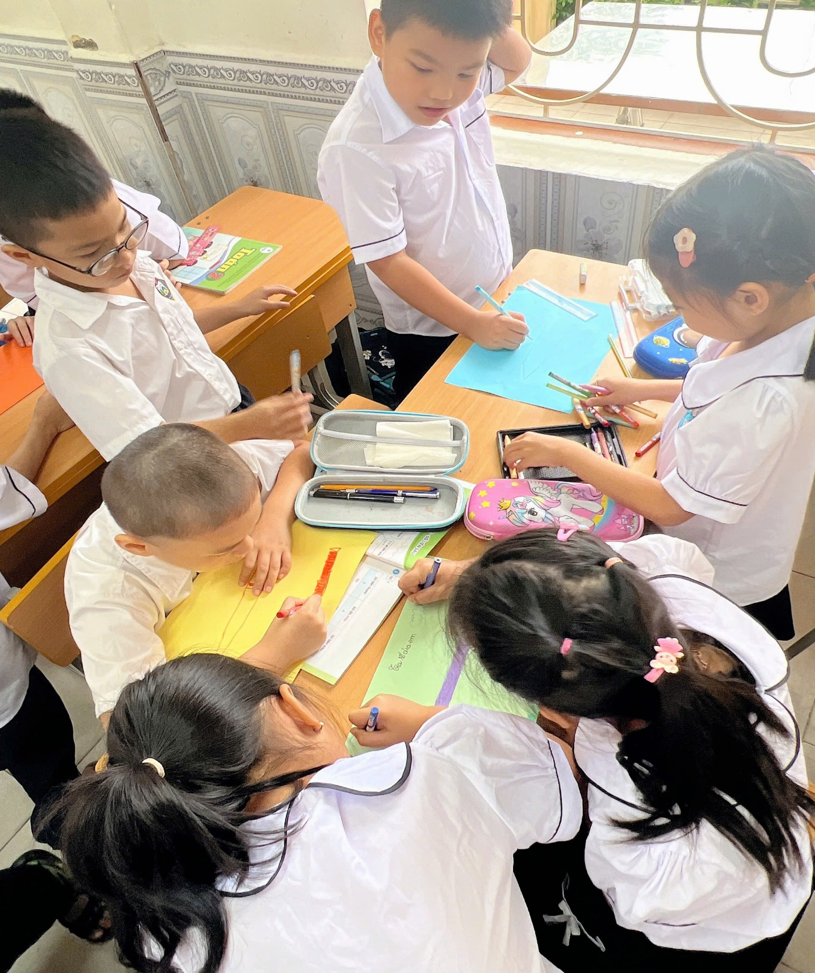
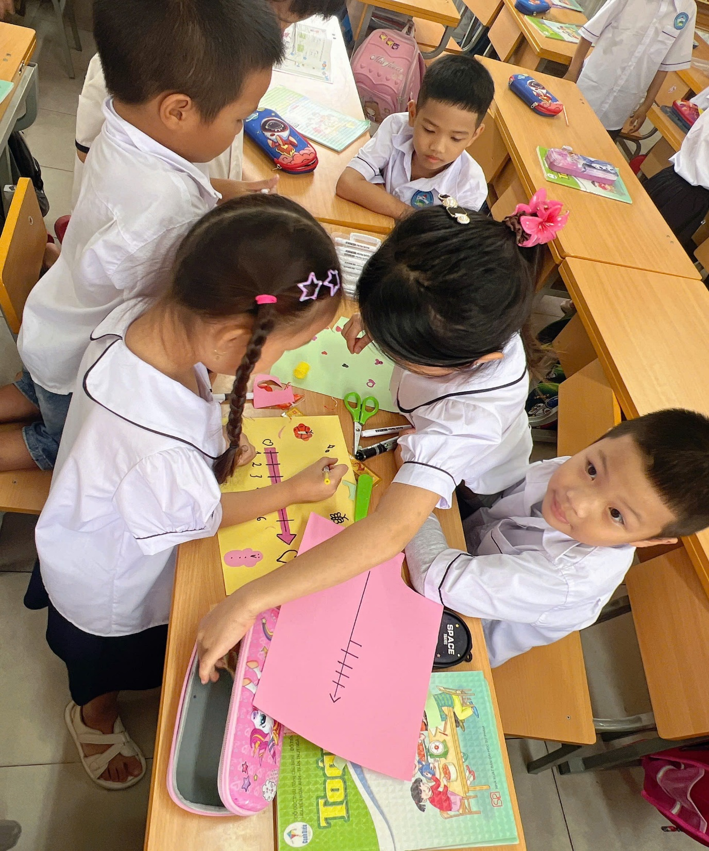






Slide 8
KẾT LUẬN
Biết tự lo, là đã lớn.
Ghi chú Nội dung 1

Slide 9
CAM KẾT HÀNH ĐỘNG
- Về nhà tự phục vụ bản thân với các công việc phù hợp.
- Tích cực nói câu bố mẹ hãy để con tự làm
Ghi chú Nội dung 1

Slide 10
Xin trân trọng cảm ơn quý thầy cô
cùng các em!

